Slide 1
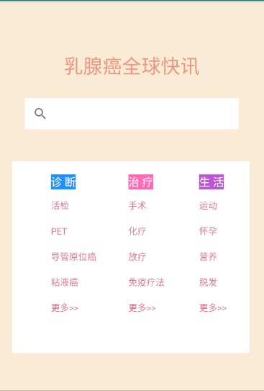

Slide 2
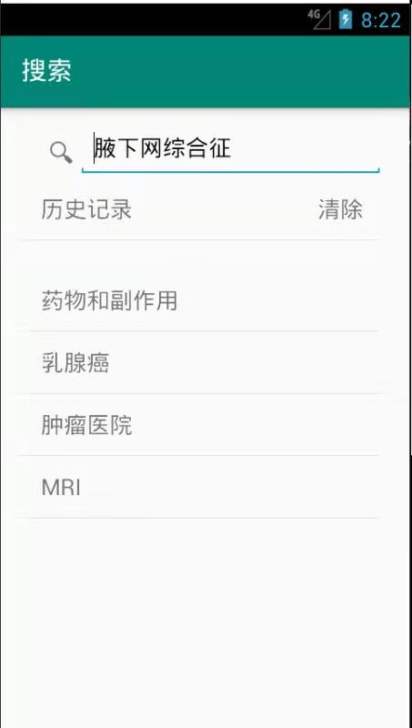
WHAT IS A TEAM ?
认识团队

Slide 3
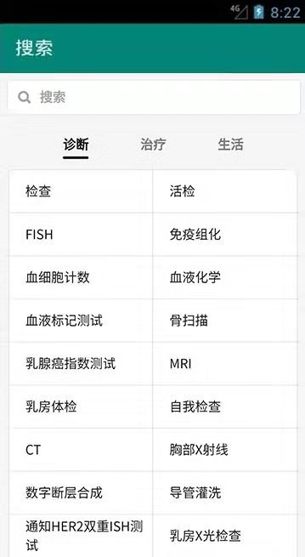

Slide 4
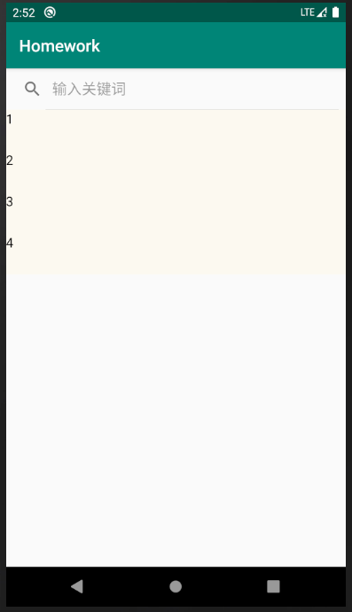
培训只是学习的开始
不断的积累和实践才是学习的最终目的

